Slide 1
“UN FUTURO BRILLANTE EN MANOS DE DIOS”
ESCUELA SABÁTICA
IGLESIA ADVENTISTA DEL 7° DÍA

Slide 2
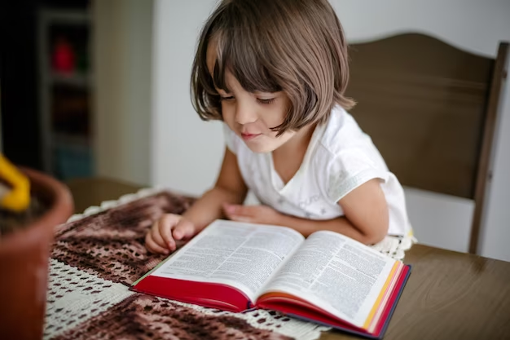
SERVICIO DE CANTO
#362 “Con sin igual amor”, #605 “Jesús tiene tiempo”,
#600 “Cuando venga Jesucristo”,
#601 “Cuando leo en la Biblia”, #599 “En este bello día”

Slide 3
BIENVENIDA
En esta mañana queremos que todos se sientan amados, incluidos, apreciados y BIENVENIDOS. (prepare de ser posible esta frase en
Lengua de Señas)

Slide 4
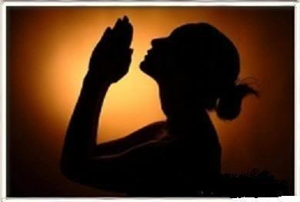
Oración
De
rodillas

Slide 5
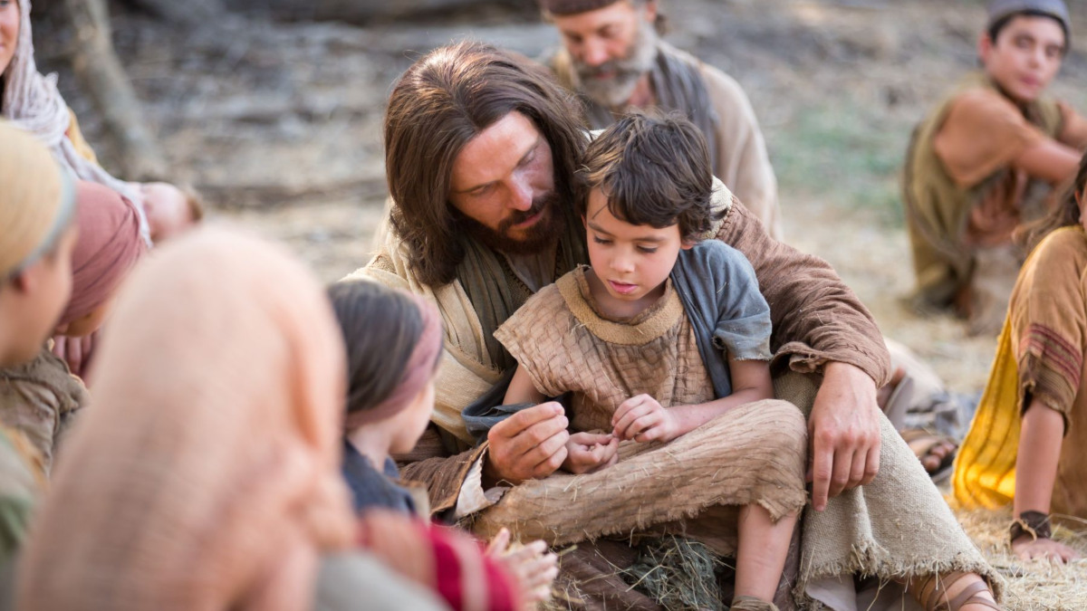
LECTURA BÍBLICA
“Traían a él niños para que los tocara. Al verlo los discípulos, los reprendieron. Pero Jesús, llamándolos, dijo: ‘Dejad a los
niños venir a mí y no se lo impidáis, porque de los tales es el reino de Dios’” Lucas 18:15,16

Slide 6
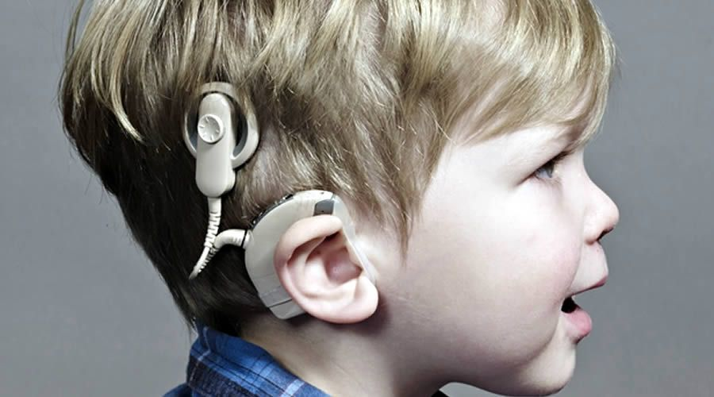
PROPÓSITO
CELEBRAR EL DÍA DEL AVENTURERO CONCIENTIZANDO A LA IGLESIA PARA AFRONTAR LAS NUEVAS NECESIDADES QUE SE PRESENTAN EN LA ACTUALIDAD, CON ALGUNAS CONDICIONES QUE AQUEJAN A NUESTROS NIÑOS, Y MOTIVAR A CADA MIEMBRO A CREAR UN VERDADERO AMBIENTE DE INCLUSIÓN”

Slide 7
INTRODUCCIÓN
Vivimos en el Siglo XXI y en esta época llena de avances tecnológicos hay también nuevos desafíos a los cuales nos
enfrentamos como Iglesia; algunos de ellos tienen que ver principalmente con nuestros niños. Estos nuevos desafíos están relacionados con ciertas necesidades que como iglesia necesitamos cubrir y para las que quizás no hemos hecho provisión,
a manera de autoevaluación haremos las siguientes preguntas:

Slide 8
1. ¿Cuántos miembros de iglesia dominamos la Lengua de Señas?
2. ¿Cuántos miembros de iglesia sabemos cómo tratar a los niños que padecen Síndrome de espectro Autista o de Asperger?
3. ¿Contamos con atención especial para niños que han perdido a sus padres?
Hoy veremos la vida de dos personajes bíblicos, mediante los cuales Dios nos recuerda que debemos ser cristianos que brinden amor e inclusión a quienes nos rodean.

Slide 9
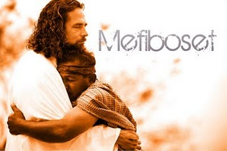
DESDE GÉNESIS HASTA APOCALIPSIS LA BIBLIA NOS HABLA DE VIDAS QUE DIOS CAMBIÓ Y MOSTRÓ AMOR POR AQUELLOS QUE SOCIALMENTE SERÍAN DESPRECIADOS.

Slide 10
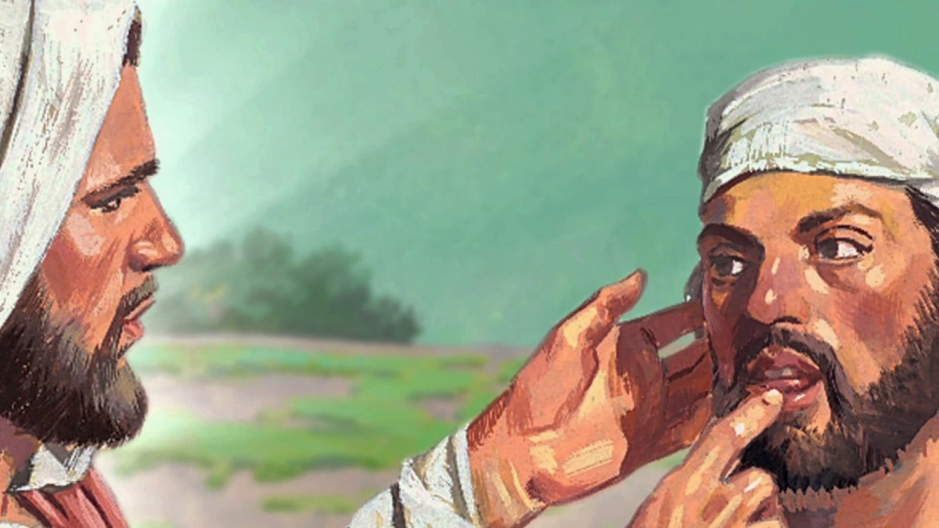
A lo largo de su ministerio, Jesús siempre estuvo brindando atención a todas aquellas personas que socialmente eran
rechazadas por ser diferentes o por padecer una enfermedad que les impedía integrarse. Cambió totalmente el esquema
social y vino a dar amor a cada persona, haciéndole saber que no importaba su condición todos eran dignos de
un FUTURO BRILLANTE.

Slide 11
HIMNO DE ALABANZA
#496 “SUS MANOS SOMOS”.

Slide 12
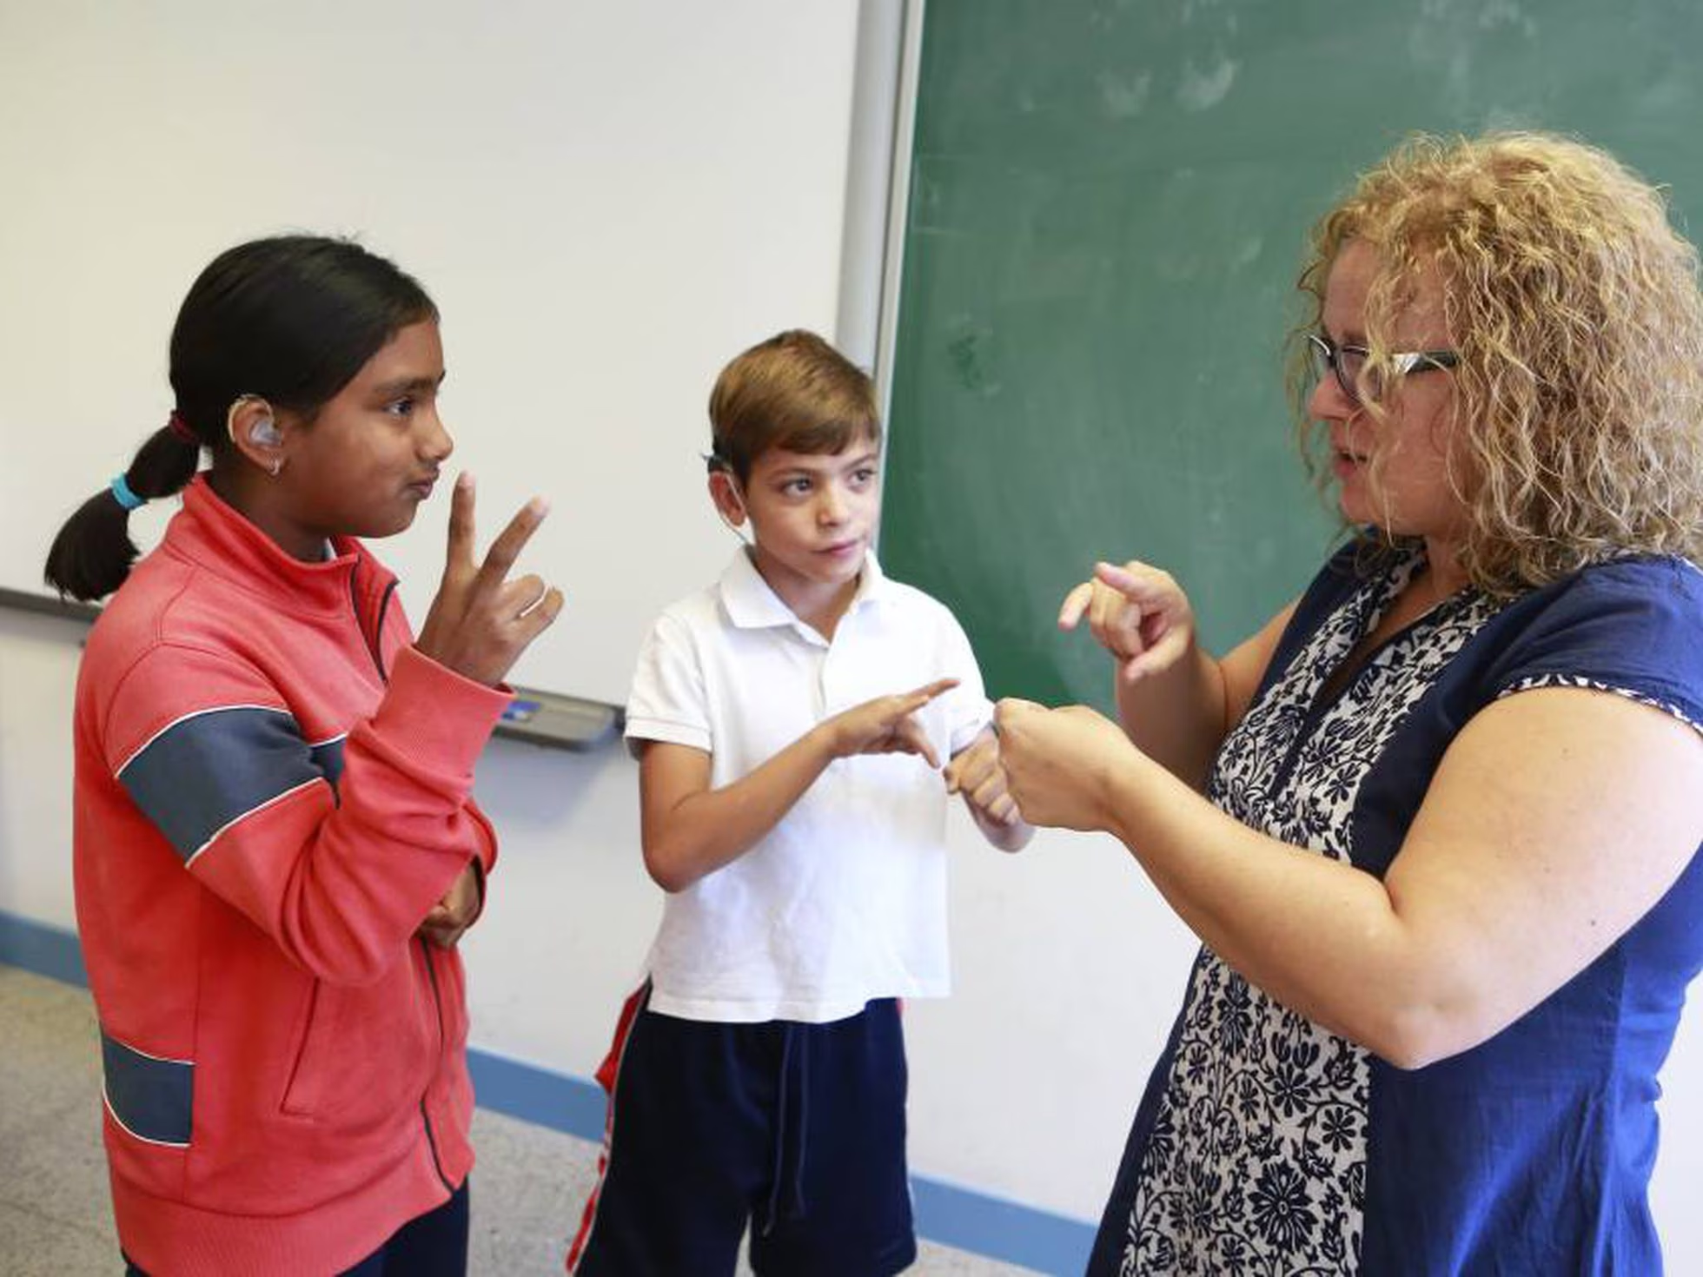
“¿Estáis desempeñando vuestra parte como fieles siervos de Cristo? ¿Estamos custodiando esas almas que todavía no se han formado, y que tal vez no estén bien equilibradas, con el mismo amor que Cristo manifestó hacia nosotros?

Slide 13
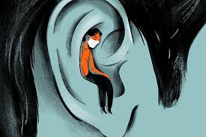
El alma de los niños y de los jóvenes está en mortífero peligro si se los abandona a sí mismos. Necesitan instrucción paciente, amor y tierno cuidado cristiano”
Ministerio de la Bondad Cap.27

Slide 14
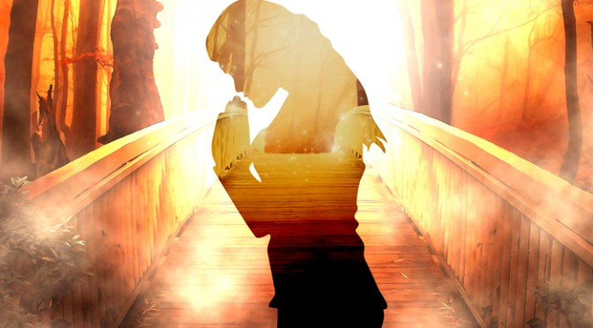
NUEVO HORIZONTE
MEJORAMIENTO
EL PROGRESO

Slide 15
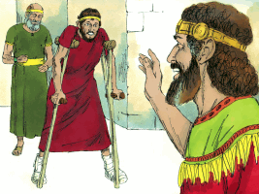
Dios nos muestra también a través de la vida de
Mefi-boset que aún en cualquier
condición que limite nuestras capacidades el Rey nos mandó a llamar para formar parte de su familia real.

Slide 16
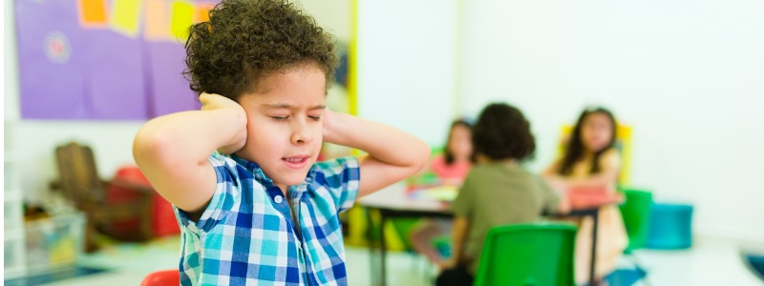
Actualmente hay
nuevas condiciones que limitan las capacidades de algunos de nuestros niños, como el Síndrome de Asperger o Síndrome
de espectro Autista que es una afección neurológica y de desarrollo que comienza en la niñez y dura toda la vida.

Slide 17
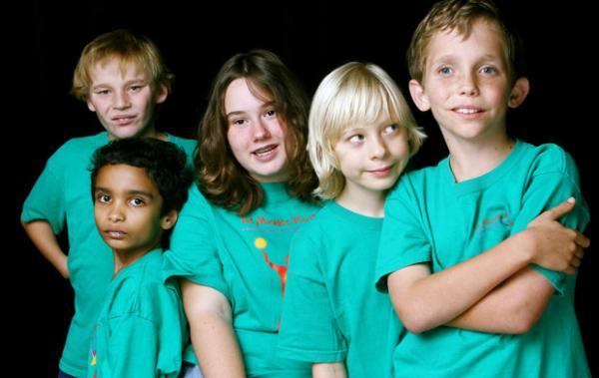
Afecta cómo una persona se comporta, interactúa con otros, se comunica y aprende. Son condiciones que limitan, pero aún en las limitaciones, cada persona y cada niño debe estar seguro de que Dios le prepara, le guía y le llama para vivir
un FUTURO BRILLANTE

Slide 18
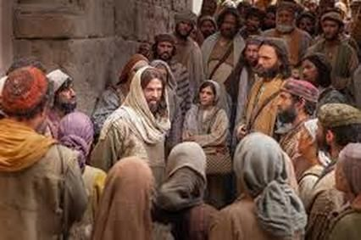
“Cristo vio las multitudes que se habían reunido alrededor de él, ‘tuvo compasión de ellas; porque estaban derramadas y
esparcidas como ovejas que no tienen pastor’ Cristo vio la enfermedad, la tristeza, la necesidad y la degradación de las
multitudes que se agolpaban a su paso…
Hoy existe la misma necesidad.

Slide 19
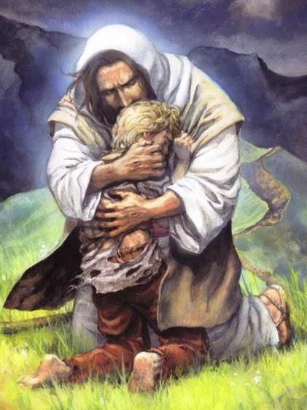
Hacen falta obreros que trabajen como Cristo
trabajó para los dolientes…Hay a la verdad una multitud por alcanzar” Ministerio de la bondad Cap.6.
Como iglesia
debemos hacer frente a estas nuevas demandas y suplir las necesidades, debemos procurar prepararnos en la medida de lo
posible para alcanzar a otras personas, para dar amor, comprensión y mostrar misericordia

Slide 20
HIMNO ESPECIAL
#495 “MI DEBER”

Slide 21
MISIONERO MUNDIAL
ITALIA
MELANIE

Slide 22
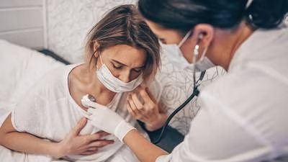
“El mundo está lleno de enfermedad, sufrimiento, angustia y pecado. Está lleno de personas que necesitan que se les atienda…”
(Joyas de los testimonios, T2, Pág. 492)

Slide 23
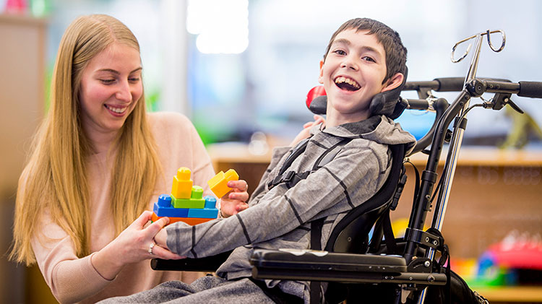
Una iglesia capacitada es una iglesia que avanza siguiendo los pasos de Jesús, es importante que atendamos a nuestros corderitos, hagamos el esfuerzo de aprender nuevas formas de comunicarnos para también llevar esperanza, alivio y consuelo a esas almas que son preciosas gemas del Rey y Señor que tienen necesidades especiales.

Slide 24
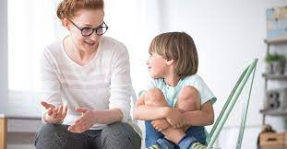
Debemos preparar a nuestros miembros, desde el más pequeño hasta el más grande para integrar a quienes tienen limitaciones y poder juntos alcanzar nuestro FUTURO BRILLANTE en Jesús.

Slide 25
INFORME
SECRETARIAL

Slide 26
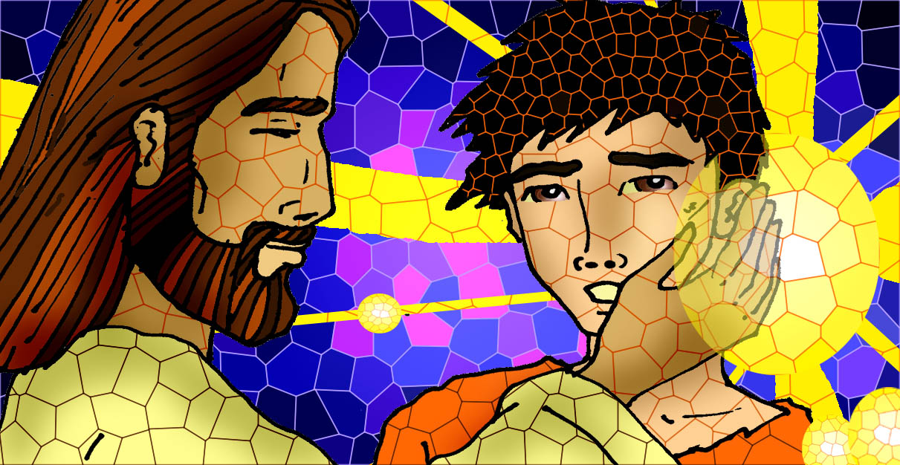
CONCLUSIÓN
Cada uno de nuestros niños tiene un llamado especial y sublime de parte de Dios; es responsabilidad nuestra que cada
uno de estos niños llegue a gozar de un FUTURO BRILLANTE tomados de la mano de Dios.

Slide 27
Jesús sigue anhelando que
dejemos que los niños se acerquen a él, por ello, en este altar de Oración pondremos a nuestros niños en las manos del
Divino Maestro, y a su vez haremos un pacto de servicio con Dios para trabajar ardua y fervorosamente en favor de las
nuevas necesidades que enfrenta nuestra sociedad y poder prepararnos para obrar en favor de niños con Autismo, niños que
no escuchan, niños que han quedado sin sus padres y hacerles sentir y saber que ellos son dignos herederos del reino de Dios.

Slide 28
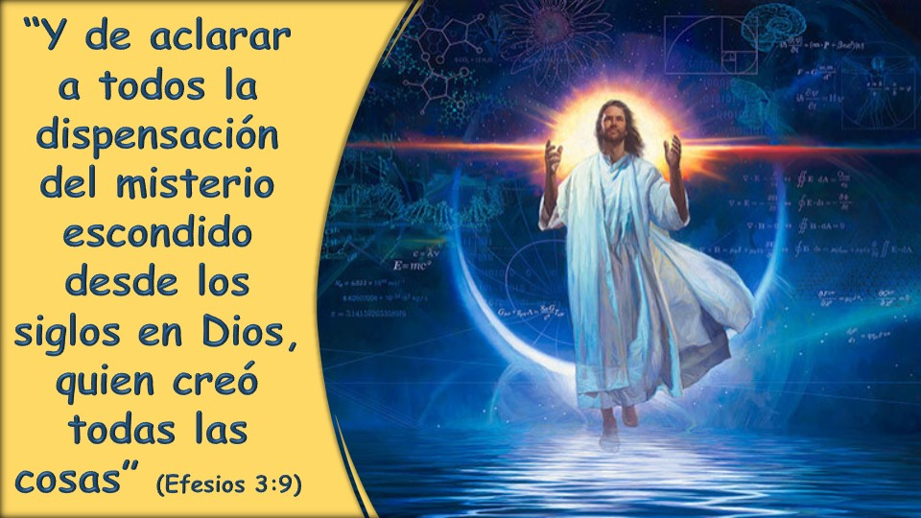
VERSÍCULO PARA MEMORIZAR

Slide 29
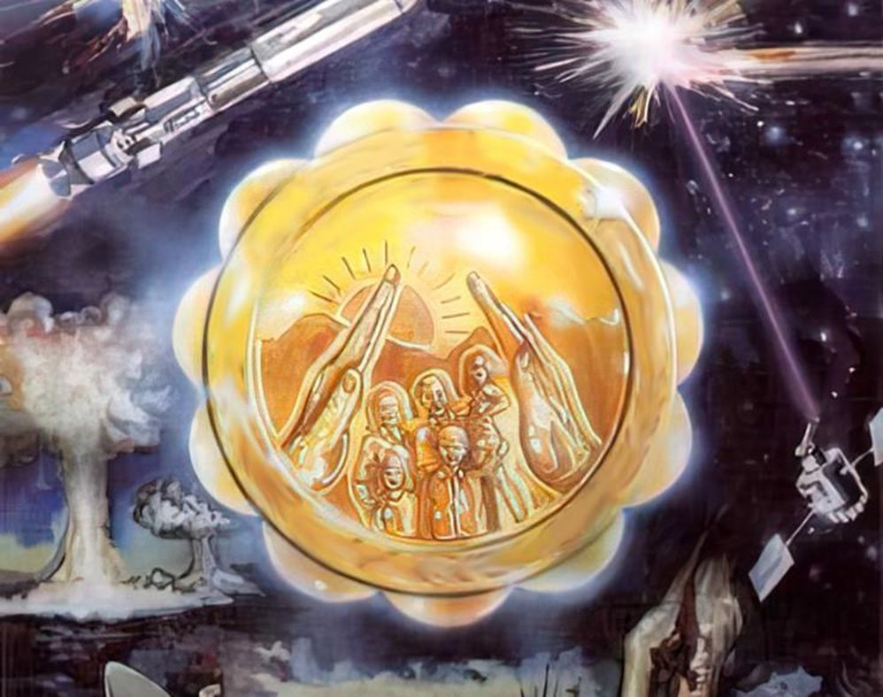
REPASO DE LA LECCIÓN # 8
EL SÁBADO
Y EL FIN

Slide 30
HIMNO FINAL
# 558

Slide 31
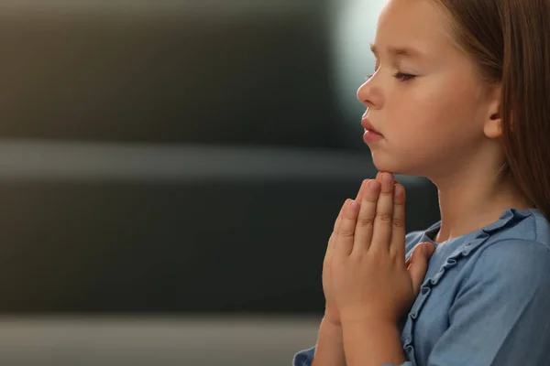
ORACIÓN
FINAL

